Slide 1
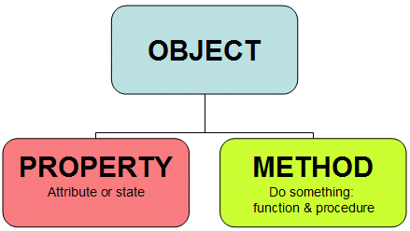


Объектно-ориентированное программирование
Язык программирования C++

Slide 2
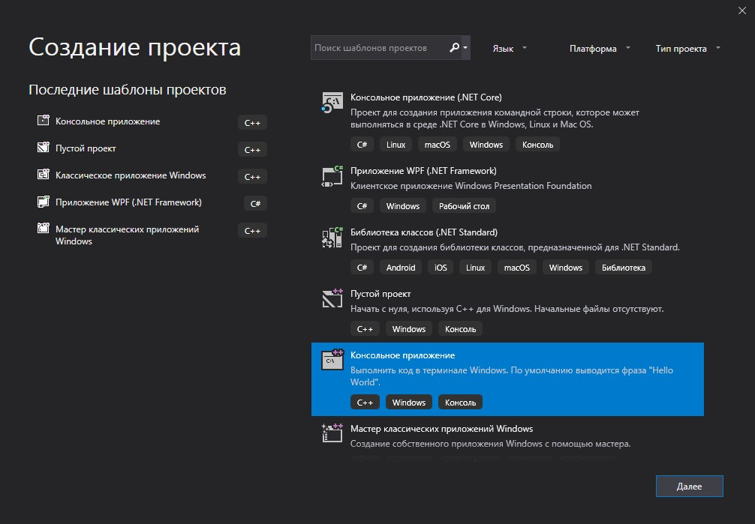
Microsoft Visual Studio 2019

Slide 3
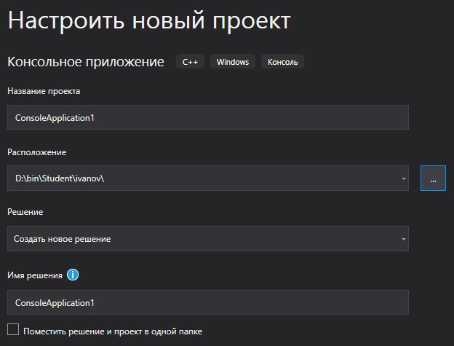

Slide 4
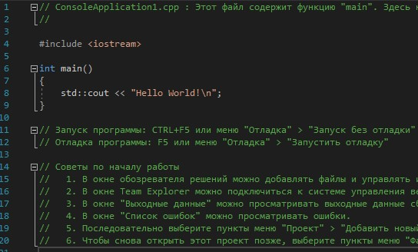
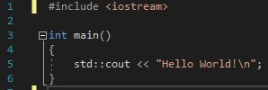
Все эти комментарии можно удалить:

Slide 5
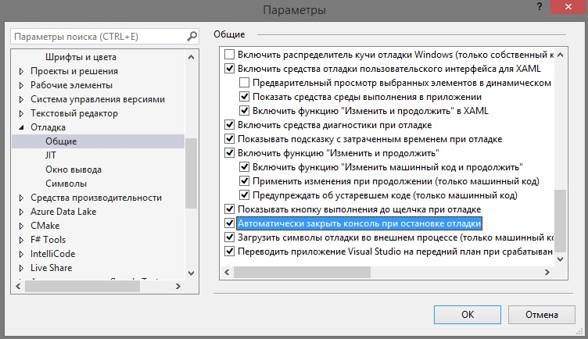
Также необходимо в главном меню Visual Studio выбрать Средства, Параметры, Отладка, Общие. Установить флажок на “Автоматически закрыть окно при остановке отладки”:

Slide 6
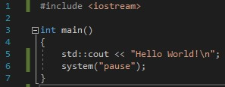

Нажать F5 для запуска отладки.
Чтобы окно консоли не закрывалось, можно дописать команду
system (“pause”);

Slide 7
Язык C++
Стандартная библиотека
iostream
cout
В стандартной реализации языка C++ имеется набор файлов, называемый “стандартная библиотека”. В стандартной
библиотеке есть файл iostream, в котором определяются различные сущности, в том числе объект cout.
В строке #include <iostream> помещена директива (команда) препроцессора, обеспечивающая включение (include) в программу средств связи со стандартными потоками ввода и вывода данных. Указанные средства находятся в файле с именем iostream.h (мнемоника: “i” (input) – ввод, “o” (output) – вывод, stream – поток, “h” (head) – заголовок). Стандартным потоком вывода по умолчанию считается вывод на экран дисплея. Стандартный поток ввода обеспечивает чтение данных от клавиатуры.
Примечание: использование суффикса «.h» при подключении стандартных файлов («#include <iostream.h>») — это устаревший подход.

Slide 8
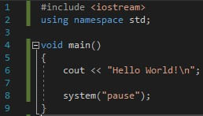
Чтобы каждый раз не дописывать std::, нужно поместить директиву using в верхнюю часть cpp-файла:
4 строка является заголовком функции с именем main(). Любая программа на языке C++ должна включать одну и только одну функцию с этим именем. Именно с нее всегда начинается выполнение программы. Перед именем main() помещено служебное слово void – спецификатор типа, указывающий, что функция main() в данной программе не возвращает никакого значения. Круглые скобки после main() требуются в соответствии с форматом (синтаксисом) заголовка любой функции. В них помещается список параметров. В этом примере параметры не нужны, и список пуст.

Slide 9
Тело функции – это последовательность описаний, определений и операторов. Тело функции должно быть заключено в фигурные скобки.
Каждое описание, определение или оператор заканчивается символом ;
В теле этой функции main() есть оператор
cout << “Hello, World!\n”;
Информация для вывода передается объекту cout с помощью операции << («поместить в»). Строка в языке C++ определена как заключенная в кавычки почти любая последовательность символов. Среди них могут встречаться обозначения неизображаемых на экране дисплея управляющих символов. Например, ‘\n’ (newline) – обозначение управляющего символа перехода к началу следующей строки экрана. Т.о., программа выведет фразу Hello, World! и переведет курсор в начало следующей строки экрана.

Slide 10
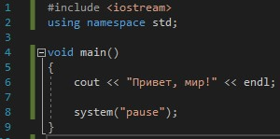
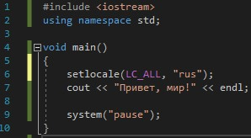
Чтобы использовать русский язык в консоли, нужно добавить строку:

Slide 11
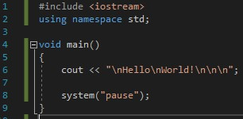


Непечатаемый символ \n можно использовать в любом месте строки:

Slide 12
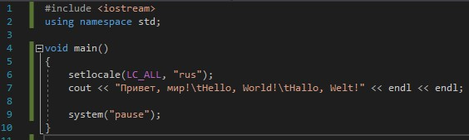


Также к непечатаемым символам относится символ табуляции \t, который тоже можно использовать в любом месте строки:
Если требуется вывести обратный слэш:

Slide 13
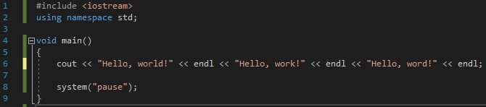
Для перевода курсора на новую строку также можно использовать endl:

Slide 14
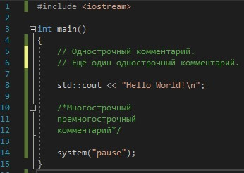
В 5 и 6 строках текста программы – однострочные комментарии, каждый из которых начинается парой символов // и заканчивается неотображаемым символом "конец строки".
В 10-12 строках – реже используемый многострочный комментарий.

Slide 15
Комментарии нужны не для объяснения написанного. Они должны выполнять роль "путевых заметок". А код должен быть самодокументируемым: имена идентификаторов (переменных, функций и т.д.) должны быть осмысленными.

Slide 16
Одна из принципиальных особенностей языка C++, называемая перегрузкой или расширением действия стандартных операций, заключается в том, что лексема << означает операцию вставки («поместить в») только в том случае, если слева от нее находится имя объекта cout. В противном случае пара символов << означает бинарную операцию сдвига влево.

Slide 17
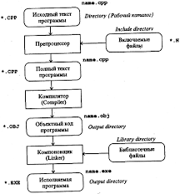
До выполнения программы необходимо подготовить ее текст в файле с расширение .cpp; передать этот файл на компиляцию и устранить синтаксические ошибки, выявленные компилятором; безошибочно откомпилировать (получится объектный файл с расширением .obj); дополнить объектный файл нужными библиотечными функциями (компоновка) и получить исполняемый модуль программы в файле с расширением .exe.
Схема подготовки исполняемой программы

Slide 18
Перед шагом компиляции показан шаг препроцессорной обработки текста программы. В примере с Hello, World! Препроцессор обрабатывает директиву #include <iostream> и подключает к исходному тексту программы средства для обмена с дисплеем (для поддержки операции <<).
Схема подготовки исполняемой программы

Slide 19
Если исходный текст программы подготовлен в файле hello.cpp, то препроцессор сформирует полный текст программы, компилятор создаст объектный файл hello.obj, выбрав (по умолчанию) для него указанное имя, а компоновщик (редактор связей, Linker) дополнит программу библиотечными функциями, например, для работы с объектом cout, и построит модуль hello.exe.
Особенности выполнения перечисленных действий зависят от конкретного компилятора языка C++ и от ОС.
Чтобы автоматизировать весь процесс компиляции, используется IDE.
Схема подготовки исполняемой программы

Slide 20
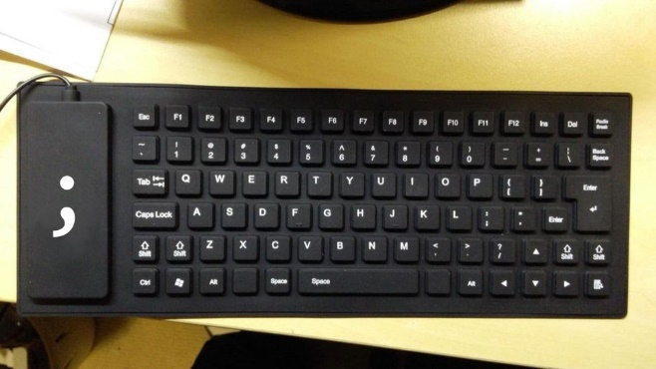
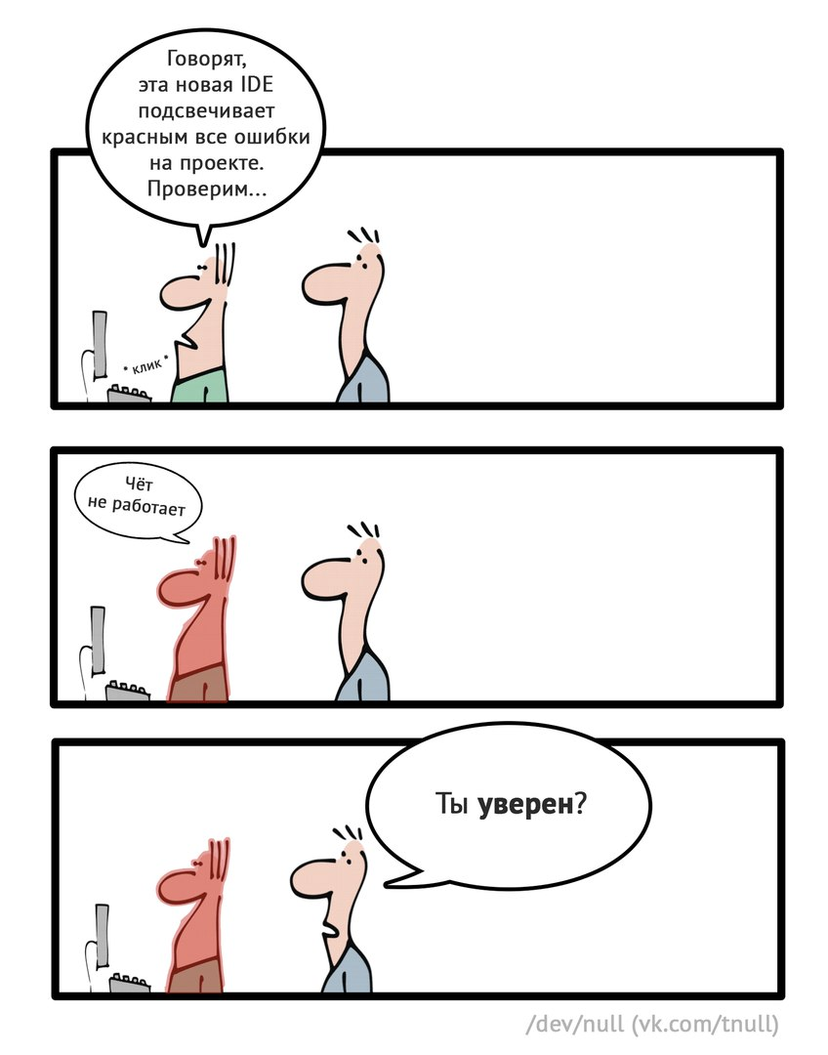
Ошибки
1. Ошибки компиляции (например, синтаксические ошибки) – обнаруживаются на этапе компиляции. Чаще всего это опечатки: пропущенные фигурные скобки, кавычки или точка с запятой, неправильное написание идентификаторов. Такие ошибки легко обнаружить, так как компилятор сам указывает, где они были допущены и что стало их причиной.

Slide 21

Компилятор также может выдавать сообщения с предупреждениями. Предупреждения следует расценивать как ошибки и своевременно исправлять. Например, это может быть предупреждение об объявленной, но не использованной переменной.

Slide 22
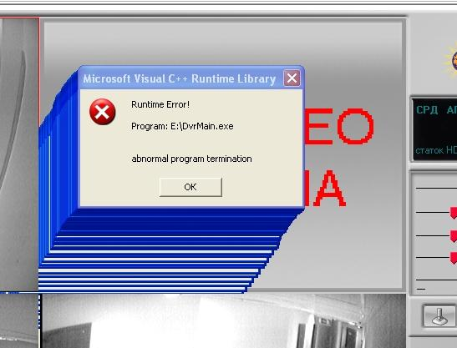
2. Ошибки компоновки – эти ошибки возникают в процессе компоновки (связывания). Скорее всего программа не может найти какие-то данные, ссылки на которые в ней имеются. Обычно для устранения таких ошибок достаточно исправить проблемную ссылку.
3. Ошибки времени выполнения (runtime error) – возникают при запуске исполняемого файла/во время работы программы. Причинами таких ошибок может быть неправильный ввод данных пользователем или попытка деления на ноль.

Slide 23

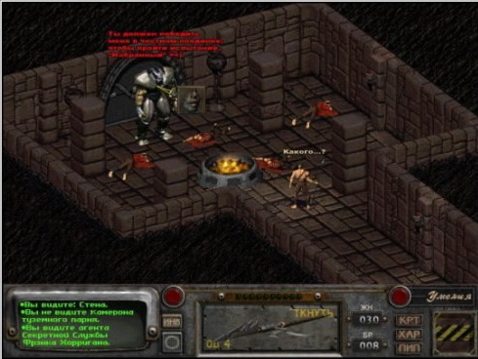
4. Логические ошибки. Относятся к ошибкам времени выполнения и проявляются в некорректной работе программы.
Причины этих ошибок обнаружить сложнее.

Slide 24

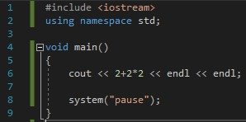
Задачи:
1. Создать новый проект. Сохранить. Используя один cout, вывести на экран информацию о себе. Пример:
2. Создать новый проект. Сохранить. Выполнить следующий код:

